Slide 1
A pastoral paroquial
Escola Diaconal São Filipe
Estágio Pastoral
Prof. Daniel Luiz
Quarto encontro – 03.09.17

Slide 2
Paróquia
Do grego παροικία (= paroikía) =
παρα = junto à
οἰκία = casa, morada
Sentido:
paralela à casa, morar em casa alheia
habitar como estrangeiro
A paróquia é uma morada provisória, pois o cristão é peregrino. Assim, paróquia é uma hospedagem que acolhe aqueles que peregrinam rumo à pátria celeste.
→ De modo semelhante aos exilados na Babilônia

Slide 3
Paróquia
No início do cristianismo não existia a paróquia!
  → havia comunidades nas residências
A paróquia é o lugar onde o cristianismo se torna visível → após o cristianismo se tornar religião oficial.
Constituição da paróquia: séc. IV e V no meio rural, distante da cidade e do bispo.

Slide 4
Paróquia
Posteriormente a paróquia torna-se uma realidade também da cidade.
A estrutura paroquial perpassou toda a Idade Média, aprimorando-se cada vez mais.
Com o fim do Império Romano no ocidente (476) “a paróquia medieval era uma grandeza teológica na qual se desenvolvia a vida inteira das pessoas, pois, além da agregação religiosa, também influenciava na economia e na educação da região em que se situava” (CNBB, doc. 100, n.116)

Slide 5
Paróquia
O Concílio de Trento não modificou a estrutura da paróquia, mas propôs normas como: critérios para a criação de paróquias e para os limites territoriais e a obrigatoriedade do pároco residir no território paroquial. Isso permaneceu até o Concílio Vaticano II.
Para o Vaticano II a paróquia só pode ser compreendida a partir da diocese.
  Extingue-se o conceito de vigário paroquial.

Slide 6
A paróquia na América Latina
No contexto dos anos 1960-90, devidos aos problemas característicos da América Latina (regimes militares, êxodo rural, pobreza, etc.) as paróquias também foram locais de refúgios a perseguidos e ambientes privilegiados de profetismo.
Isso favoreceu uma consciência evangélica para além da celebração dos sacramentos.
      → Local de consciência crítica diante da realidade social

Slide 7
A paróquia na América Latina
A partir da Conferência de Medellín (1968) surge a proposta de organização da paróquia em pequenas comunidades em torno da Sagrada Escritura.
O diaconado permanente vem também como uma estratégia para a formação das comunidades.
Puebla (1979) compreendeu ser necessário que a paróquia fosse uma “coordenação e animação de comunidades, grupos e movimentos”.

Slide 8
A paróquia na América Latina
A partir destas reflexões emerge o ideal de Comunidades Eclesiais de Base.
Santo Domingo (1992) compreendeu a paróquia como “comunidade de comunidades e movimentos, acolhe as angústias e esperanças dos homens, anima e orienta a comunhão, participação e missão” (SD, n.58).
Aparecida (2007) falou sobre a necessidade de deixar de lado a pastoral de conservação e assumir a missionaridade. Reforçou ainda a ideia de comunidade de comunidades.

Slide 9
O Documento de Aparecida sugere que os diáconos permanentes acompanhem “a formação de novas comunidades eclesiais, especialmente nas fronteiras geográficas e culturais, aonde ordinariamente não chega a ação evangelizadora da Igreja”. Assim, a conversão paroquial supõe oportunamente a atuação de diáconos permanentes, preferencialmente se eles estiverem morando nessas comunidades urbanas ou rurais. O diácono permanente, inserido no “comum” da comunidade pela sua dupla sacramentalidade, explicita a presença servidora de Cristo, e constitui-se como sinal da unidade eclesial. Também a eles pode ser confiada uma comunidade não territorial, como o atendimento a dependentes químicos, a universidades ou a hospitais, por exemplo. Em caso de necessidade, a eles ainda pode ser confiada a administração de uma paróquia. (Doc. 100, n.200)

Slide 10
“Ficando vacante a paróquia ou impedido o pároco de exercer a função pastoral na paróquia, por motivo de prisão, exílio ou confinamento, incapacidade, doença ou qualquer outra coisa, seja quanto antes nomeado pelo Bispo diocesano um administrador paroquial, isto é, um sacerdote que substitua o pároco, de acordo com o cân. 540” (Cân.539).
“O administrador paroquial tem os mesmos deveres e os mesmos direitos que o pároco, salvo determinação contrária do Bispo diocesano” (Cân.540, § 1)

Slide 11
O presbítero, em cuja paróquia atua um diácono, cuide de não sobrecarregá-lo com tarefas pastorais, tendo presente que ele, em geral, é esposo, pai de família, homem de trabalho, e que, portanto, sua atividade é limitada por natureza. Igualmente não ponha obstáculo ao serviço de seu ministério, reconhecendo nele um irmão e um colaborador. (Doc.96, n.113)

Slide 12
A realidade paroquial no Brasil
Se a Igreja Católica estruturou-se na Europa a partir da paróquia, no Brasil a história é diferente.
No Brasil a presença da Igreja Católica se deu primeiramente por meio de ordens religiosas e irmandades de fiéis.
Em 1889, com a proclamação da República, muitas congregações europeias chegaram ao Brasil.

Slide 13
A realidade paroquial no Brasil
Devido às dificuldades pastorais, à pluralidade de congregações e à ausência de clero diocesano, consequentemente não havia a preocupação em organizar a Igreja em paróquias – embora as paróquias existissem, juridicamente falando.
Desenvolveu-se no Brasil uma fé pouco esclarecida, voltada à religiosidade popular; fé supersticiosa e até sincretista. Pode-se dizer: havia o catolicismo popular versus catolicismo oficial.
Desde 1962 a Igreja no Brasil tem procurado avançar no tema da renovação paroquial.

Slide 14
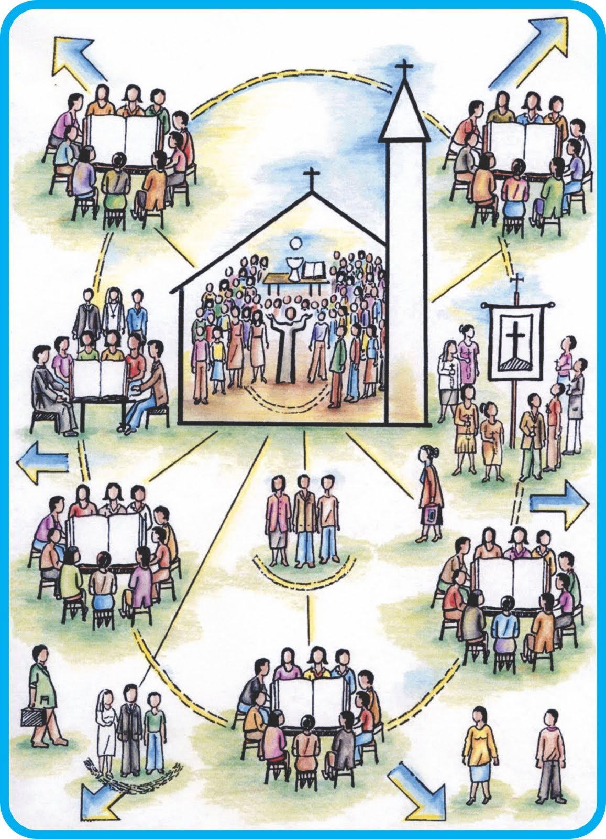

Slide 15
A paróquia no Direito Canônico
“Paróquia é uma determinada comunidade de fiéis, constituída estavelmente na Igreja particular, e seu cuidado pastoral é confiado ao pároco como a seu pastor próprio, sob autoridade do Bispo diocesano.” (Cân.515, § 1)
“Por via de regra, a paróquia seja territorial, isto é, seja tal que compreenda todos os fiéis de determinado território; onde, porém, for conveniente, constituam-se paróquias pessoais, em razão de rito, língua, nacionalidade dos fiéis de um território, e também por outra razão determinada.” (Cân.518)

Slide 16
A paróquia no Direito Canônico
“O pároco é o pastor próprio da paróquia a ele confiada; exerce o cuidado pastoral da comunidade que lhe foi entregue, sob a autoridade do Bispo diocesano, em cujo ministério de Cristo é chamado a participar, a fim de exercer em favor dessa comunidade o múnus de ensinar, santificar e governar, com a cooperação também de outros presbíteros ou diáconos e com a colaboração dos fiéis leigos, de acordo com o direito.” (Cân. 519)

Slide 17
Nossas realidades paroquiais
Como está hoje a realidade de nossas paróquias?
  Fé madura?
  Espiritualidade bem fundamentada?
  Bem estruturada?
  Comunidade de comunidades?
  Rede de comunidades?
  Igreja em saída?
  Comunidade acolhedora?

Slide 18
Nossas realidades paroquiais
Como está hoje a realidade de nossas paróquias?
  Fé superficial?
  Ênfase na religiosidade popular?
  “Romanismos”?
  “Canonista”?
  Desleixada?
  “Paróquia Clube”?
  Entidade mantenedora de igrejas diversas?

Slide 19
Conselho de pastoral (CIC)
§ 1. A juízo do Bispo diocesano, ouvido o conselho presbiteral, se for oportuno, seja constituído em cada paróquia o conselho pastoral, presidido pelo pároco, no qual os fiéis ajudem a promover a ação pastoral, juntamente com os que participam do cuidado pastoral em virtude do próprio ofício.
§ 2. O conselho pastoral tem somente voto consultivo e se rege pelas normas estatuídas pelo Bispo diocesano. (Cân. 536)

Slide 20
Atribuição do CPP
Planejar, organizar, animar e avaliar a pastoral de conjunto e orgânica da comunidade paroquial, expressando a unidade e corresponsabilidade na comunhão eclesial: leigos, religiosos, presbíteros e diáconos. (DIR. ARQ., Art.409)

Slide 21
Estrutura do CPP
Membros:
Pároco: é sempre o presidente.
Vigários paroquiais e diáconos
Representantes dos religiosos atuantes na pastoral paroquial
Coordenadores das CCPs
Coordenadores de pastorais, movimentos, associações e outros organismos da paróquia.
Secretário(a) – pode ser ou não funcionário
Coordenador(a) do CAEP.

Slide 22
Conselho econômico paroquial
“Em cada paróquia, haja o conselho econômico, que se rege pelo direito universal e pelas normas dadas pelo Bispo diocesano; nele os fiéis, escolhidos de acordo com essas normas, ajudem o pároco na administração dos bens da paróquia, salva a prescrição do cân. 532” (Cân. 537).
Notem:
“ajudem o pároco na administração dos bens da paróquia”
≠
“administrem os bens da paróquia”

Slide 23
Estrutura do CAEP
Membros:
Pároco: é sempre o presidente.
Coordenador(a)
Vice-coordenador
Secretário
Segundo secretário
Tesoureiro
Segundo tesoureiro
Via de regra, não podem integrar o CAEP (o mesmo vale para o CAEC) funcionários paroquiais.

Slide 24
CAEP
Importante: O CAEP, bem como o CAEC têm personalidade própria e seus membros não respondem, nem mesmo subsidiariamente, pelas obrigações contraídas em nome da paróquia ou capela.
Obs.: uma parte dos membros do CAEP não podem tomar decisões em nome do CAEP.

Slide 25
Assembleia paroquial
“Suas funções principais são: conhecer tudo o que se faz na paróquia, descobrir novas necessidades, sancionar os planos e programas e avaliá-los.” (PAYÁ, 2005, p.247)
É ainda um momento de espiritualidade, formação e confraternização com todos os membros de pastoral e movimento.

Slide 26
Algumas questões provocativas
Com que frequência acontece a reunião do CPP em sua paróquia?
E a reunião do CAEP, qual a frequência?
Há assembleia paroquial em sua paróquia?
Como é feito o planejamento pastoral em sua paróquia?
Há sintonia entre o CPP e o CAEP?

Slide 27
Referências citadas
CÓDIGO DE DIREITO CANÔNIO. 19ª ed. São Paulo: Loyola, 2010.
DIRETÓRIO ARQUIDIOCESANO. Curitiba: Arquidiocesana, 2013.
CNBB. Comunidade de Comunidades: uma nova paróquia. São Paulo: Paulinas, 2014. (Doc.100).
_____. Diretrizes para o diaconado permanente da Igreja no Brasil. São Paulo: Paulinas, 2015. (Doc.96).
PAYÁ, Miguel. O planejamento Pastoral a Serviço da Evangelização. São Paulo: Ave-Maria, 2005.

Slide 28
A pastoral paroquial
Escola Diaconal São Filipe
Estágio Pastoral
Prof. Daniel Luiz
Quarto encontro – 03.09.17

